Slide 1

Andriod课程设计
——MiniDouyin开发
From：杨乐辰 、刘佳琪

Slide 2

CONTENTS
1.产品演示
2.功能说明
3.实现亮点、难点
4.成员分工
5.致谢

Slide 3

PART ONE
产品演示

Slide 4

产品演示
功能介绍
这次课程作业基本完成课程要求，通过导航栏切换，实现了视频的拍摄、播放，视频列表的滑动，上传、拉取视频到给定的URL等，以及根据用户名和账号登录的功能。并添加消息列表，通过Fragment列出好友的信息，点击可以进入到对话页面（对话内容待完善）

Slide 5
PART TWO
功能说明

Slide 6
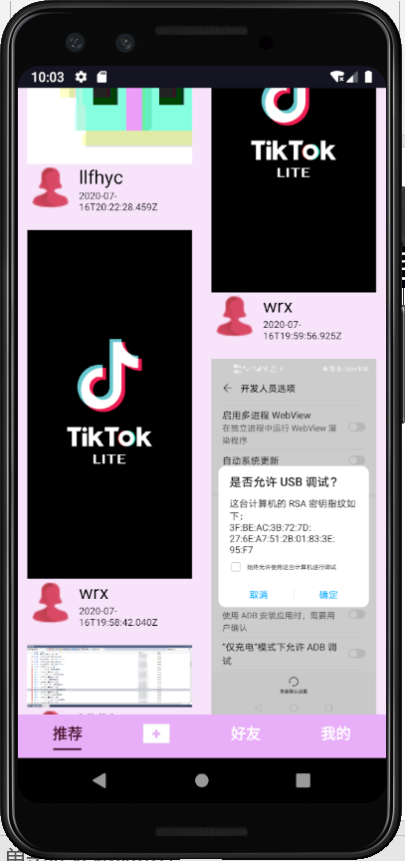
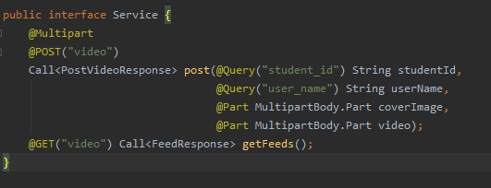
功能说明
从给定URL拉取视频
从老师给定的URL中，通过使用Retrofit网络库，、OKHttp3库，用RecyclerView显示，点击每个item都可以进入视频播放，而且视频会显示每个人的ID以及上传时间。采用瀑布流布局。（ https://blog.csdn.net/zhangqiluGrubby/article/details/71480546 ）

Slide 7
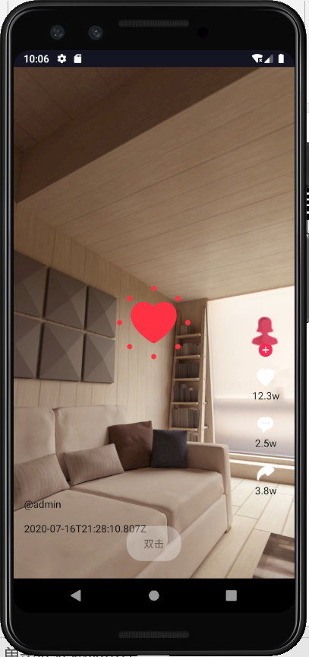
功能说明
视频播放与点赞
进入界面后点击屏幕可以播放视频，再次点击暂停，双击屏幕可以实现点赞功能，其中的点赞爱心是通过VUE做的JSON动画完成的（https://www.jianshu.com/p/1f913bd2f6f1）
implementation'com.google.code.gson:gson:2.8.5'

Slide 8
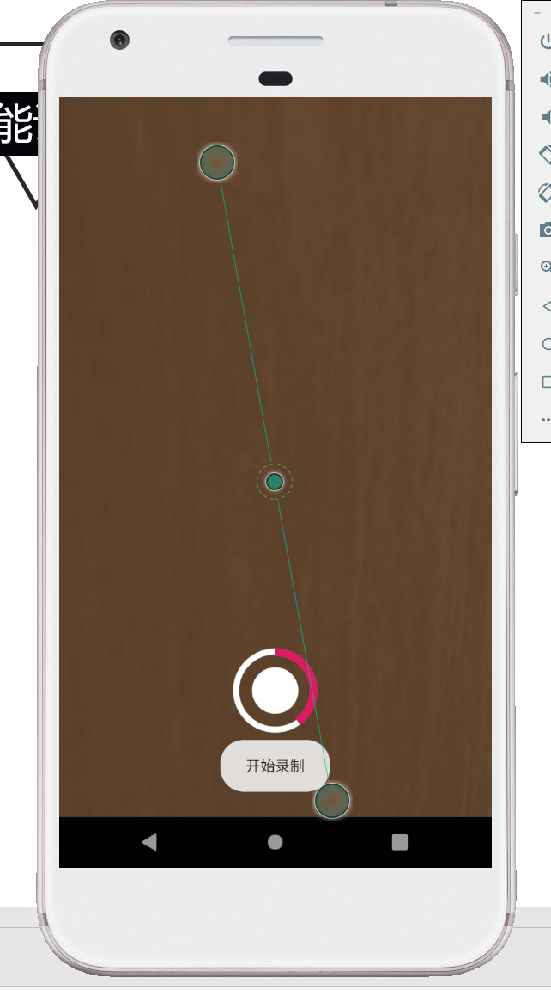
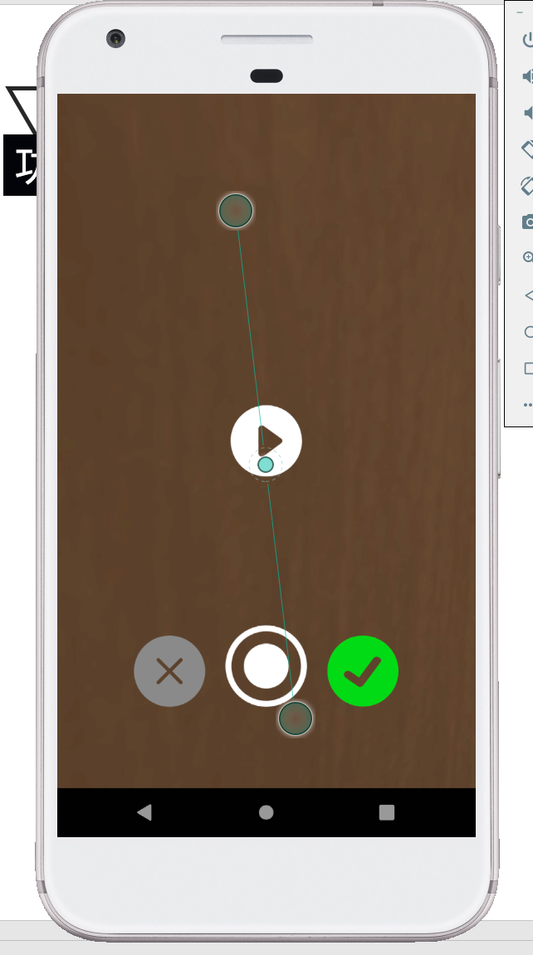
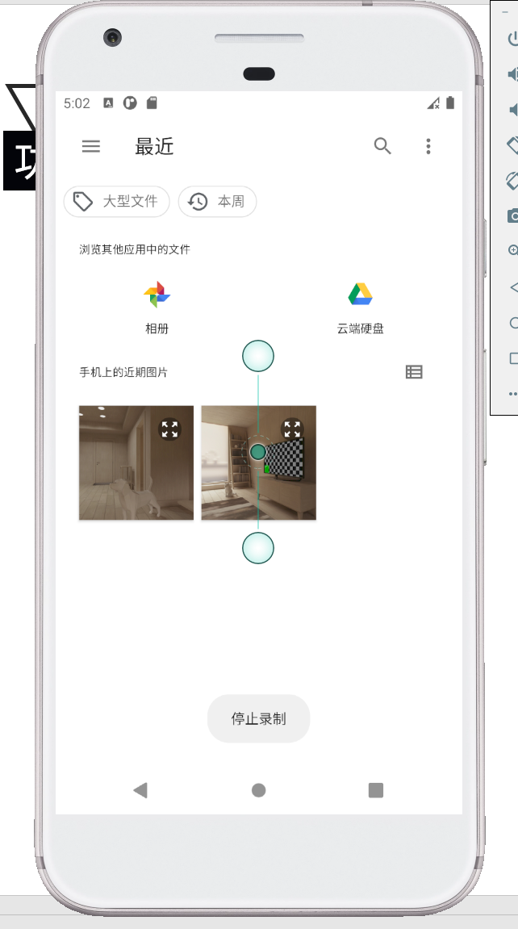
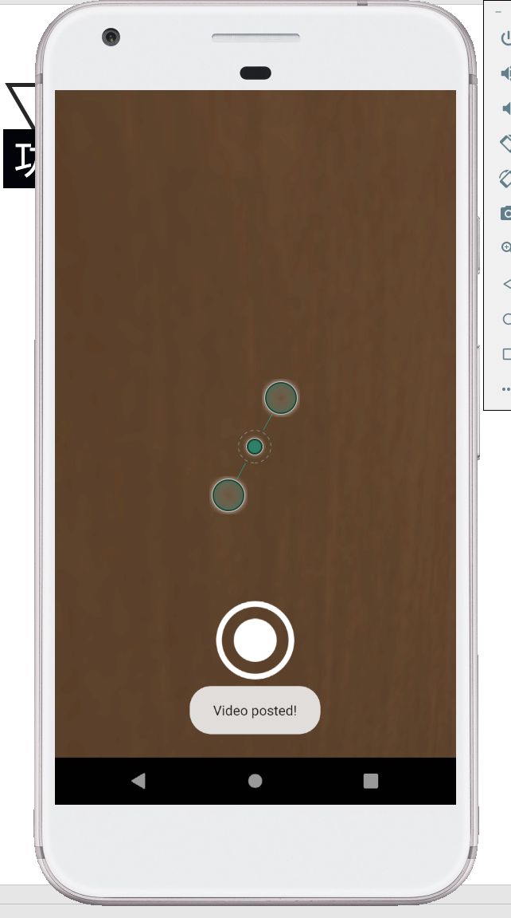
功能说明
自定义照相机的拍摄和上传
进入自定义照相机后点击中间的按钮开始录制，限时10s，时间在按钮周围通过ProgressBar进行显示，时间结束或者点击按钮停止拍摄。
拍摄完成后可通过点击“X”取消，点击中间的按钮重拍，点击“√”到下一步选择封面。
在相册中选择想要的封面，点击确定
最后显示“Video posted！”则上传成功

Slide 9
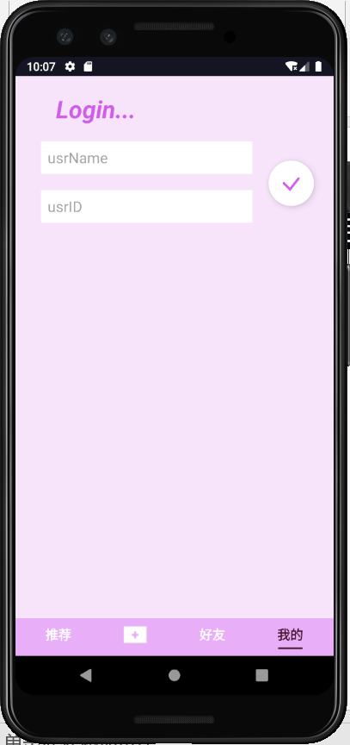
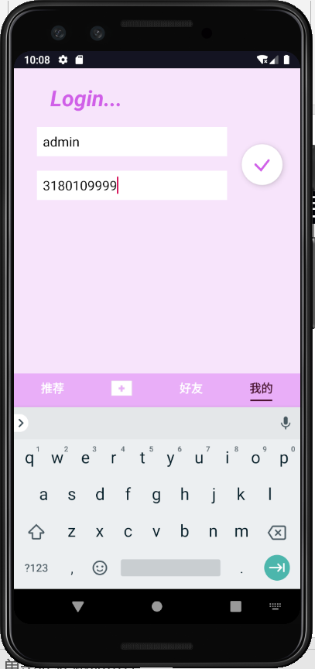
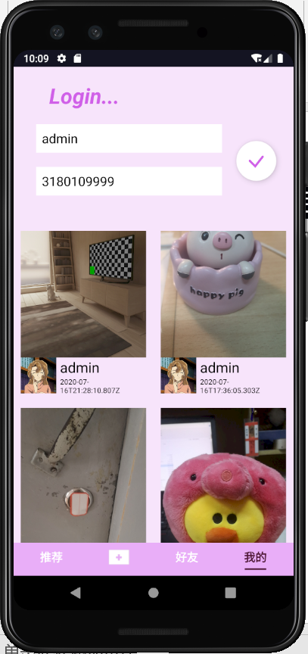
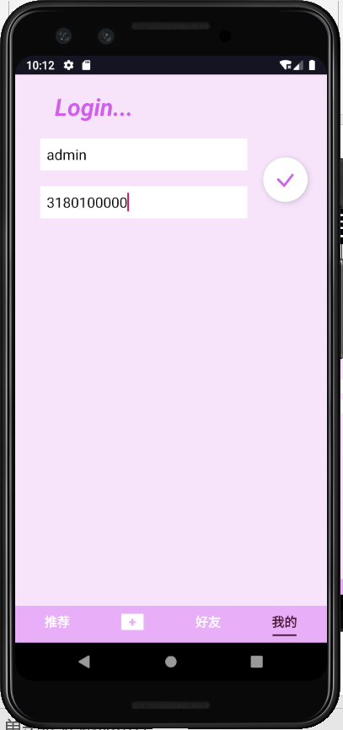
登录查看自己的视频
功能说明
输入姓名学号并点击悬浮按钮，可以获取自己上传的视频，若学号姓名不相符，则无法正常获取视频。本功能参考第五次作业。

Slide 10
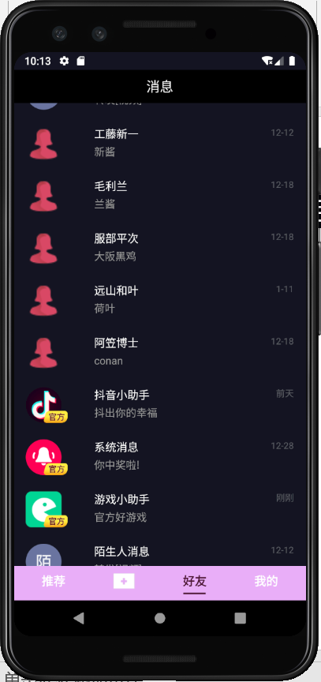
功能说明
通讯录功能（待完善）
在主界面进入联系人后，会通过recyclerview显示联系人（本地存储），点击item会显示出对话框，输入消息并发送（对话内容待完善）

Slide 11
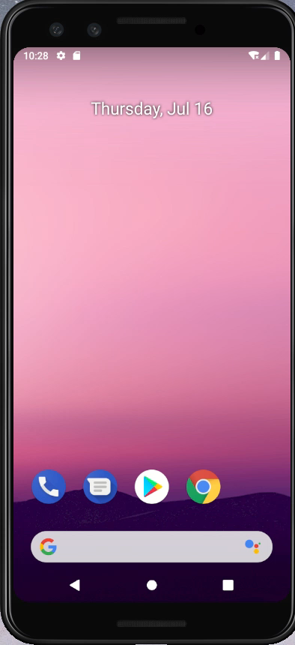
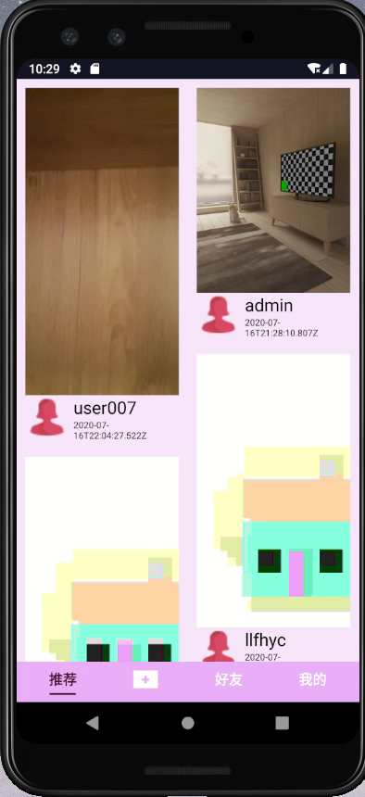
刚开启app的预加载页 按两次退出
功能说明

Slide 12
PART THREE
实现亮点、难点

Slide 13
实现亮点、难点
使用Lottie 动画实现点赞功能，对json文件进行修改，引入implementation'com.google.code.gson:gson:2.8.5'
本次课程作业使用第三方库Retrofit进行有关网络的的操作，有较长的学习时间
视频的上传和拉取
点赞动画的使用
自定义照相机
联系人功能
自定义照相机的操作有点复杂，而且加入了限时以及时间提醒功能
参考课上的Dou这个例子进行编写，并且加入对话功能（待完善）

Slide 14
PART FOUR
成员分工

Slide 15
PART FIVE
致谢

Slide 16
THANK YOU

